Slide 1

苏教版 数学 四年级 下册
3
三位数乘两位数
积的变化规律
情境导入
探究新知
课堂练习
课堂小结
课后作业
WWW.PPT818.COM

Slide 2


情境导入
先按要求算一算、填一填，再比较填出的结果。
乘数 | 乘数 | 积 | 积的变化
20 | 3 | 60 | ——
20 | 3×2 |  | 60×（ ）
20 | 3×10
20×4 | 3
20×5 | 3
120
2
600
60×10
240
60×4
300
60×5
返回

Slide 3




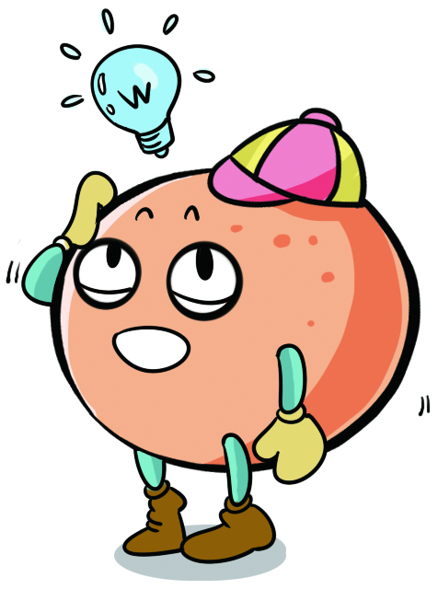
探究新知
一个乘数不变，另一个乘数乘几，积怎样变化？你有什么发现？
第一个乘数不变，第二个乘数乘2，得到的积等于原来的积乘2。
第二个乘数不变，
第一个乘数乘4，
得到的积……
一个乘数不变，另一个乘数乘几，
得到的积就等于
原来的积乘几。
再找一些例子算一算、比一比，看看积的变化是不是有同样的规律，与同学交流。
返回

Slide 4

同步练习
课堂练习
1.先说说一个乘数是怎样变化的， 再直接填出积。
乘 数 | 5 | 5 | 5 | 5×5 | 5×20
乘 数 | 4 | 4×3 | 4×10 | 4 | 4
积 | 20
60
200
100
400
返回

Slide 5
同步练习
2.根据每组第1题的积，直接写出下面两题的积。
24×3=72
24×30=
24×300=
7×15=105
7×150=
7×1500=
16×5= 80
16×20=
16×35=
720
1050
320
7200
10500
560
返回

Slide 6
同步练习
一种计算器的单价是30元／个，买4个这样的计算器要多少元？买20个、200个、400个或800个呢？
数量／个 | 4 | 20 | 200 | 400 | 800
总价／元
120
600
6000
12000
24000
返回

Slide 7
同步练习
5.根据12345679×9=111111111，直接写出下面各题的答案。
12345679×18=
222222222
12345679×27=
333333333
12345679×36=
444444444
45
12345679×( )=555555555
12345679×( )=666666666
54
返回

Slide 8
下图是学校花圃的平面示意图，计划重新修建花圃，如果长不变，宽增加到16米，扩大后的花圃面积是多少？
150平方米
8米
返回

Slide 9
扩大后的花圃面积是多少？
150平方米
8米
长× 8 ＝ 150
×2
×2
长×16 ＝（ ）
150平方米
8米
300
返回

Slide 10

课堂小结
这节课你们都学会了哪些知识？
积的变化规律：
一个乘数不变，另一个乘数扩大原来的多少倍，积就扩大到原来的多少倍。
返回

Slide 11


课后作业
补充习题：
对应练习
返回

